Slide 1
ケータイやスマホ、 パソコンで
だれ はな
誰と話していますか？
Notes:
（このプレゼン教材では、インターネットで知り合った人と実際に子供だけで会うことの危険性について指導します。）
操作：画面に変化がない場合は「ワンクリック」してください。

Slide 2
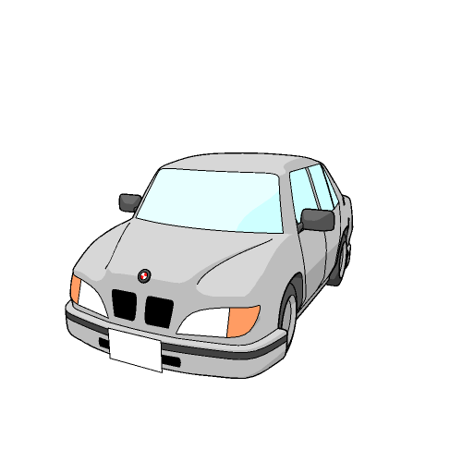
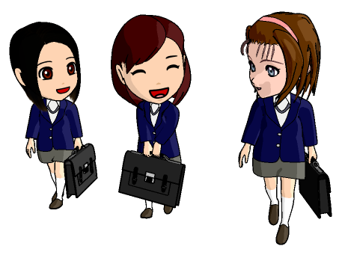
みきはゲーム
なに
何かやってる？
やってるよ。
パズルのゲーム。
Notes:
（学校の帰り道）
＜会話を読み上げます＞

Slide 3
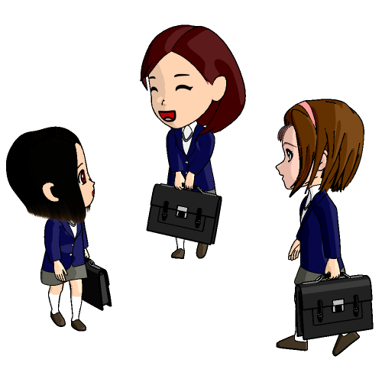
おもしろいよ！
とも
友だちもできるし。
スマホの
ゲームって
おもしろいの？

Slide 4
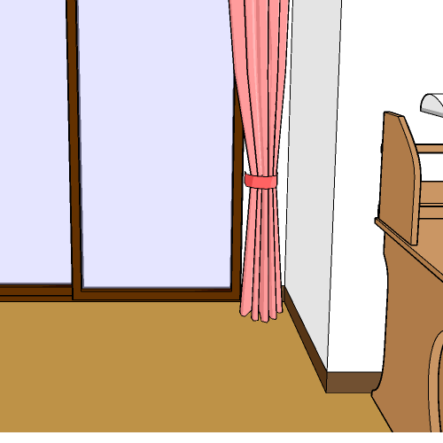
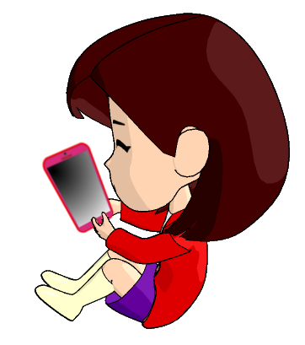
今日もちょっとだけ
あそ
遊ぼ。
HP
HP
HP
ﾊﾟﾜｰ
ﾊﾟﾜｰ
ﾊﾟﾜｰ
ようこそみきちゃんさん
みきちゃんさん
みきちゃんさん
パズル
バトルする
翔太
レベル５
で
すけ と
助っ人をたのむ
パワー３０
だらだら
アイテムを買う
みく
レベル８
パワー１８０
ひとり たたか
一人で戦う
ゆうき
レベル８
メール
パワー２００
おんな こ
やっぱり女の子が
あんしん
安心だよね。
トップへ
トップへ
トップへ
Notes:
家に着いたみきちゃん。今日もインターネットのゲームで遊ぶことにしました。
「助っ人」を頼むと強くなるため、女の子を助っ人に選んでゲームを始めました。
＜インターネットのゲームの多くには、同じゲームに参加している他のユーザー（ゲームに登録している人）と協力することで有利にゲームを進めることができる機能があります。＞

Slide 5
パズルでだらだら
パズルでだらだら
HP
ﾊﾟﾜｰ
ようこそみきちゃんさん
パズル
バトルする
＆
ダラダラ
アイテムを買う
メールする
トップへ

Slide 6
それから
しばらくして・・・・
「みくちゃん」のおかげで
かんたん か
簡単に勝てたぁ
Notes:
しばらく遊んで・・・。

Slide 7
とも とうろく
友だちに登録しよ。
HP
HP
ﾊﾟﾜｰ
ﾊﾟﾜｰ
ようこそみきちゃんさん
みきちゃんさん
パズル
バトルする
今日の助っ人さん
で
みく
レベル８
だらだら
アイテムを買う
パワー１８０
友だち登録する
メール
友だち登録しない
トップへ
トップへ
そうだ、メールしよ。
Notes:
みきちゃんは、「助っ人」に選んだ「みく」ちゃんを「友だち登録」することにしました。
＜ゲーム内で「友だち登録」する場合は、相手からの「承諾」が必要ないこともあります。＞
＜「友だち登録」したり、登録した友達とプレイしたりすることで互いにゲームのポイントを得ることができたりすることもあります。また、「友だち登録」すると、ゲームサイトの中で利用できるメールと同じ機能の「ミニメール」（ミニメという）を使うことができます。これは、見た目は普通のメールのようにやり取りすることができますが、相手のアドレスを知ることなく利用することができます。警察庁の調査によると、平成25年度上半期に普通のサイトを利用して被害にあった子どもの多くがミニメールを利用していたという結果が出ています。＞

Slide 8
パズル＆ダラダラ
キャンセル
キャンセル
メール編集
メール編集
送信
送信
あて先：みく さん
あて先：みく さん
みきちゃんさん
本文
本文
とも いち らん
友だち一覧
はじめまして みき です。
はじめまして みき です。
わたしは ○○学校
２年生の女の子です。
わたしは ○○学校
３年生の女の子です。
みく
レベル８
パワー１８０
よろしくね。
よろしくね。
ゆみちょ
レベル７
→
→
あ
あ
か
か
さ
さ
×
パワー１８０
×
⊃
⊃
た
た
な
な
は
は
空白
キャリー
空白
レベル13
パワー１８０
改行
ABC
改行
ABC
ま
ま
や
や
ら
ら
○
○
^_^
^_^
わ
わ
、。？
、。？
つぎへ
Notes:
「みく」を選んで・・・メッセージを書き込みます。
「送信」ボタンを押すと、すぐにメッセージが相手に送信されます。

Slide 9
翌日、学校で・・・・

Slide 10
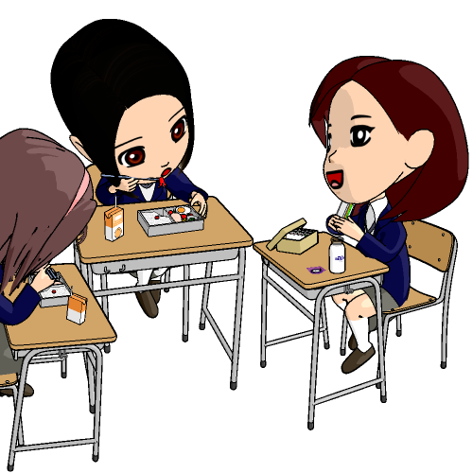
あぶ
でも、危なくない？
あ
会うことにしたよ。
だいじょうぶ よる
大丈夫、夜たくさん
メールして、いい感じの子だったから。
けっきょく
で、結局どうしたの？
Notes:
みきちゃんは、結局「みく」と会うことにしたみたいですが、友達は心配していますね。
でも、昨日メールでたくさんやり取りしたら、とてもいい印象だったと感じているようです。

Slide 11
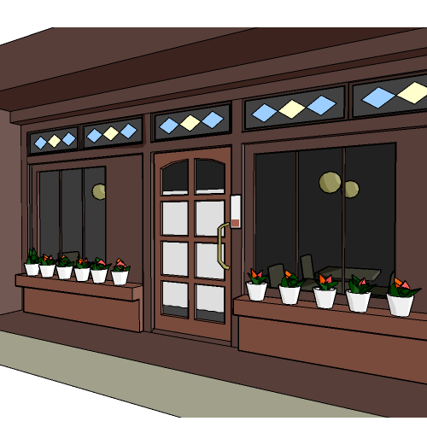
ハンバーガーショップ
ほんとう だいじょうぶ
本当に大丈夫かな
ゆうがた じ
夕方６時になりました。
Notes:
さて、約束の時間です。店の中で「みく」ちゃんを待っていると・・・。

Slide 12
えっ、だれ？
女の子じゃ
なかったの？
みきちゃんだね。
みく だよ。
み く ぼ
三久保だから、
「みく」だよ。
Notes:
誰か、店に入ってきました。
＜会話を読み上げ＞

Slide 13
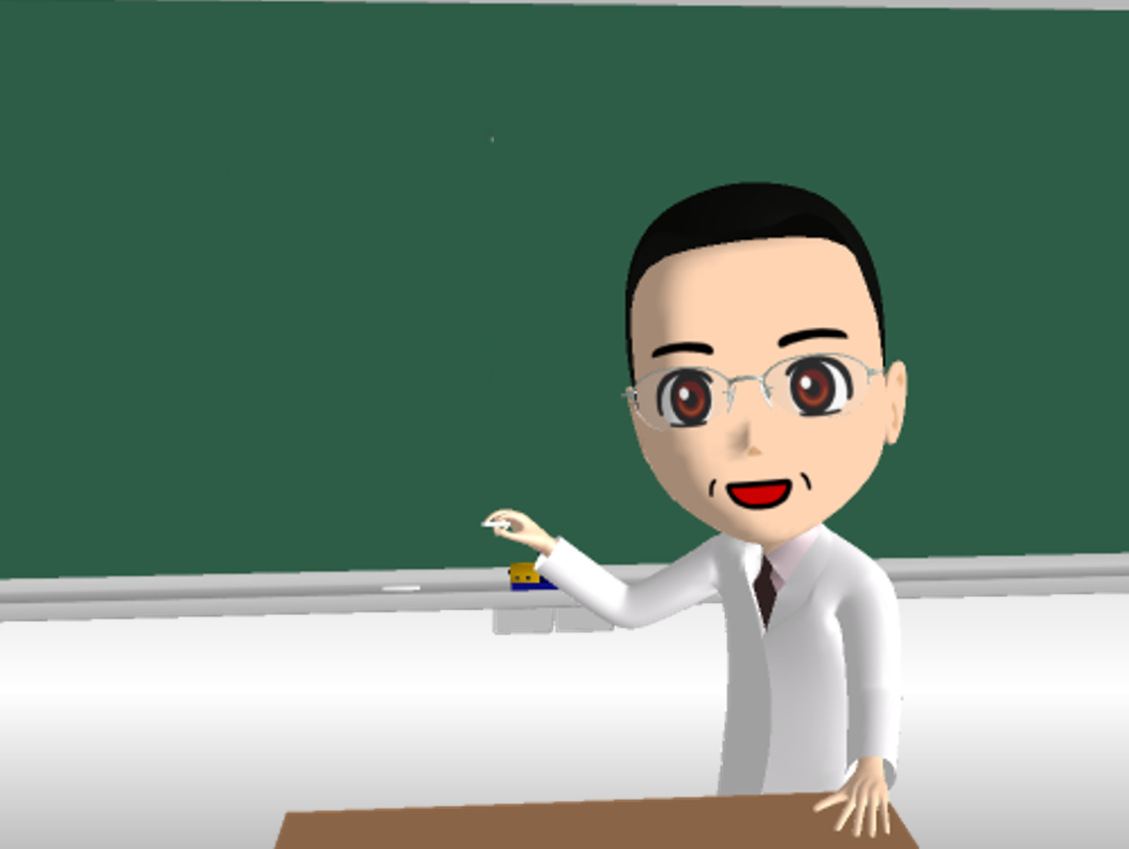
よ
どこが良くなかった
のだろう？
Notes:
なぜ、みきちゃんは「みく」と会うことにしたのか、問題は何かについて、以下の観点を含めて子どもたちと一緒に考えましょう。
（割愛する場合は⇒をクリック）
＜SNSやゲームサイトなどで知り合った人とやり取りする場合、相手が親身になって相談にのってくれたり、自分の話をしっかり聞いてくれたりすることで、相手を信用してしまうことがあります。もし、悪意のある相手の場合には、話を上手に合わせたり、相談にのったりして、「いい人」であることを印象づけようとします。
ネットで知り合った人の情報や、その人に対するイメージが正しいものとは限らない危険性を理解させる必要があります。＞

Slide 14
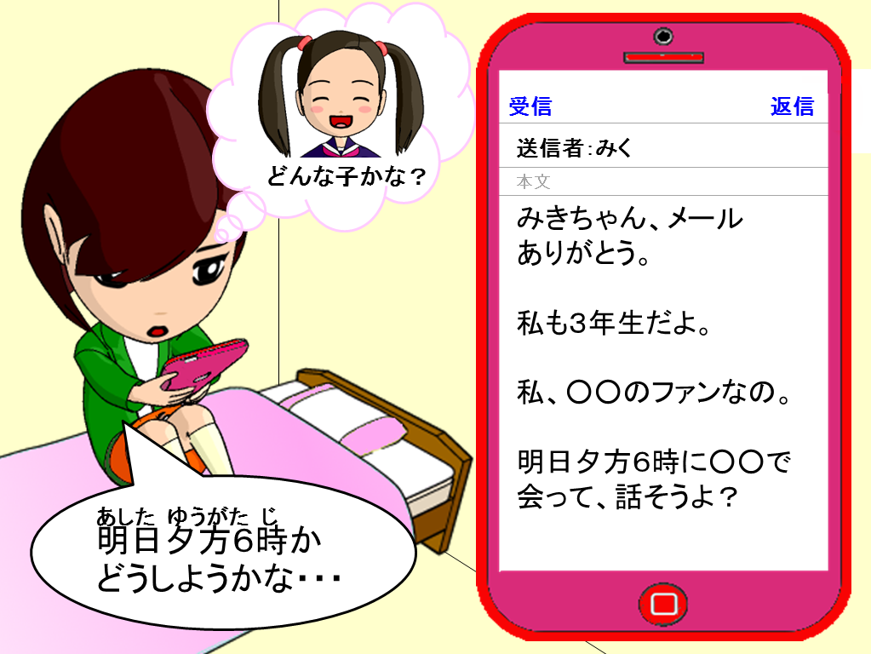
Notes:
どこが「いけない」のでしょうか。
＜インターネット上で知り合った相手が「女の子」だと考えています。実際に会おうと誘われて迷っています。安全のため断ることが大切です。＞

Slide 15
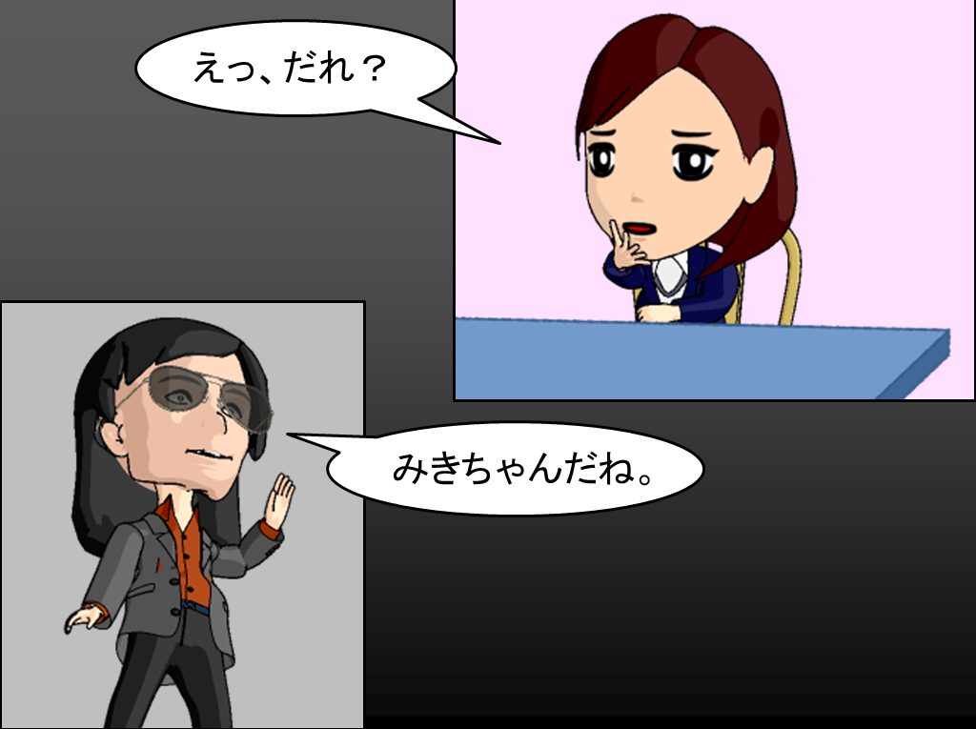
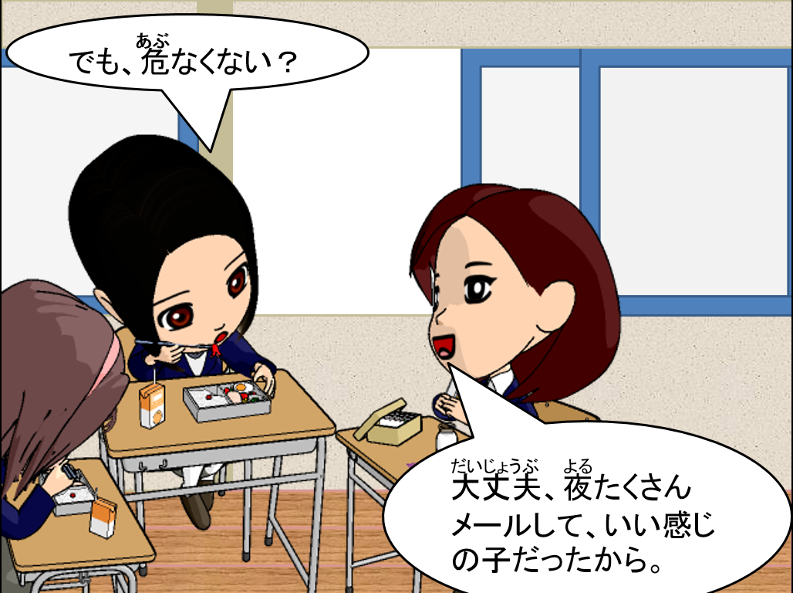
Notes:
友だちから「危ないのでは」と言われましたが、いろいろなことをメールでやり取りをしたことで、相手を「いい子」だと感じています。

Slide 16
ケータイやスマホ
パソコンで
き
気をつけることは

Slide 17
き
気をつけよう！
ケータイやスマホ、パソコンで
なか よ
仲良くなったインターネットの
とも だち ほん とう
ひと
友達は、本当はどんな人か
わ こ
分かりません。子どもだけで
ぜっ たい
あ
絶対に会ってはいけません
Notes:
インターネット上で知り合った人については、相手が発信する限られた情報しかありません。
あなたを騙そうとしている人は、あなたの話に合わせてくれます。優しく相談にのってくれることもあります。相手の写真が掲載されていることもありますが、本当にその人かどうかは、分かりません。
また、実際に会って、初めは「いい人」と思えても、急にあなたに危害を加えることもあります。
インターネットで知り合った人とは、絶対に子どもだけで会ってはいけません。
（インターネットの利用者の中には悪意をもった人もいることを意識させましょう。
また、警察庁の統計から、普通のサイトで知り合って、実際に会ったために、事件に巻き込まれる子どもたちが毎年1,000人以上いることが分かります。
「コミュニティサイトに起因する児童被害の事犯に係る調査結果について（警察庁）」
（警察庁サイバー犯罪統計サイト http://www.npa.go.jp/cyber/statics/）を参考表示するとよいでしょう。
また、悪意をもった人が、必ずしも「おじさん」だけではないことも伝えましょう。かっこよくてもストーカー資質を有する人もいます。相手が同性であっても悪意をもった人もいます。女子生徒に限らず、詐欺や暴力行為などの被害に遭う可能性は、男子生徒にもあることを理解させます。）

